Slide 1
KIMYO
10-sinf
Mavzu:
Azotli organik birikmalar. Nirtobirikmalar. Olinishi va xossalari.

Slide 2
Reja
1. Azotli organik birikmalarning sinflanishi.
2. Nitrobirikmalarning nomenklaturasi.
3. Nitrobirikmalarning olinishi va fizik xossalari.
4. Nirobirikmalarning kimyoviy xossalari.

Slide 3
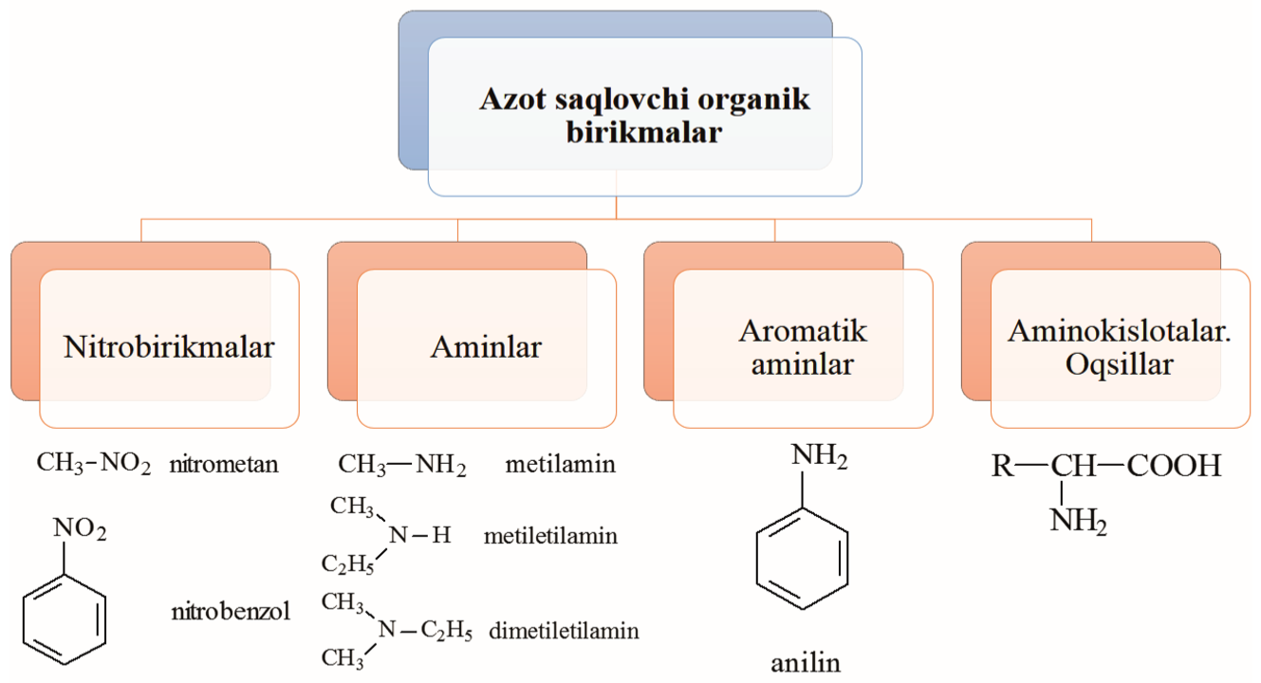
Azotli organik birikmalarning sinflanishi

Slide 4
Azotli organik birikmalar
Nitrobirikmalar: C₆H₅-NO₂ – nitrobenzol,
CH₃-NO₂ – nitrometan
Aminlar: CH₃-NH₃ – metilamin,
CH₃-NH- CH₃ – dimetilamin
Aromatik aminlar: C₆H₅-NH₂ – anilin yoki fenilamin,
C₆H₅-NH-CH₃ – metilfenilamin
Aminokislotalar:
R-CH(NH₂ )-COOH yoki C_{n}H_{2n} (NH₂ )(COOH)

Slide 5
Nitrobirikmalarning nomenklaturasi
To‘yingan yoki aromatik uglevodorod molekulasidan bitta yoki bir nechta vodorod atomini nitroguruh (NO₂) bilan almashinishidan hosil bo‘lgan organik birikmalarga nitrobirikmalar deyiladi.
Ratsional nomenklatura bo‘yicha nitrobirikmalarni nomlaganda tegishli uglevodorod nomiga “nitro” so‘zi qo‘shib aytiladi.
Sistematik nomenklatura. Xalqaro (sistematik) nomenklaturaga ko‘ra nitrobirikmalarni nomlashda quyidagi qoida va ketma-ketlikka amal qilinadi:
1. Nitrogruppa asosiy uglerod zanjirida bo‘lishi kerak.
2. Asosiy zanjirdagi uglerod atomlarini nitroguruhga yaqin tomondan raqamlab chiqiladi.
3. Yonaki zanjirdagi radikallar yoki nitroguruh nomi ularni asosiy zanjirdagi ular bog‘langan uglerodni tartib raqami ko‘rsatilgan holda alifbo tartibida aytib o‘tiladi va oxirida asosiy zanjirni nomi aytiladi.

Slide 6
Nitrobirikmalarning nomenklaturasi
5 4 3 2 1
CH₃- CH - CH - CH- CH₃
CH₃ C₂H₅ NO₂
3-etil – 4- metil – 2- nitropentan

Slide 7
Nitrobirikmalarning nomenklaturasi
Formula | Ratsional nomenklaruta | Sistematik nomenklaruta
CH₃-CH₂- CH₂-NO₂ | birlamchi nitropropan | 1-nitropropan
CH₃-CH(NO₂)- CH₂- CH₃ | ikkilamchi nitrobutan | 2-nitrobutan
CH₃-C(CH₃)(NO₂)-CH₃ | uchlamchi nitrobutan | 2-metil-2-nitro-propan

Slide 8
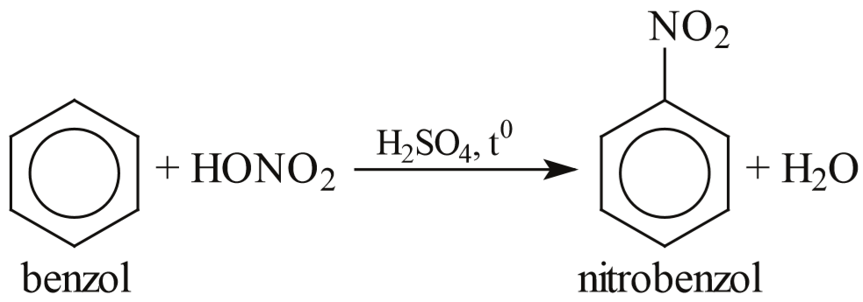
Nitrobirikmalarning olinishi
Olinish usullari. Organik moddalarga nitroguruhni kiritish nitrolash deb aytiladi. Uni quyidagi usullar bilan amalga oshirish mumkin.
To‘yingan uglevodorodlarni nitrolash. Buning uchun to‘yingan uglevodorodlarga nitrat kislota ta’sir ettiriladi:
CH₄ + HONO₂ = CH₃ NO₂ + H₂O
metan nitrometan
2. Benzolga konsentrlangan nitrat kislota, (konsentrlangan sulfat kislota ishtirokida) nitrobenzol olinadi.
Fizik xossalari. Nitrobirikmalarning quyi molekulyar gomologlari qo‘lansa hidli, rangsiz suyuqlik, efirda eriydi, spirt bilan yaxshi aralashadi. Nitrobirikmalarning bug‘lari zaharlidir.

Slide 9
Nitrobirikmalarning kimyoviy xossalari
Kimyoviy xossalari. Nitrobirikmalarning kimyoviy xossalari turlicha bo‘lib, asosan, ularning molekulasidagi nitroguruhga bog‘liqdir.
1. Nitrobirikmalar qaytarilganda birlamchi aminlar hosil bo‘ladi.
2. Aromatik aminlar, mos ravishdagi aromatik nitrobirikmalarni qaytarish yo‘li bilan olinadi.Nitrobirikmalarni qaytarish bilan aromatik aminlarni olish usulini birinchi bo’lib, 1842-yilda rus olimi N.N.Zinin kashf etdi.

Slide 10
Nitrobirikmalarning kimyoviy xossalari

Slide 11
Mustahkamlash
Quyidagi moddalarni ratsional va xalqaro nomenklatura bo‘yicha nomlang:
Formula | Ratsional nomenklatura | Xalqaro nomenklatura
CH₃-CH₂ -CH₂-CH₂-CH₂-NO₂
CH₃-CH₂-CH(NO₂)-CH₂-CH₃
CH₃-C(CH₃) (NO₂)-CH₂-CH₃

Slide 12
Mustahkamlash
Quyidagi moddalarni ratsional va xalqaro nomenklatura bo‘yicha nomlang:
Formula | Ratsional nomenklatura | Xalqaro nomenklatura
CH₃-CH₂ -CH₂-CH₂-CH₂-NO₂ | Birlamchi nitropentan | 1-nitropentan
CH₃-CH₂-CH(NO₂)-CH₂-CH₃ | Ikkilamchi nitropentan | 3-nitropentan
CH₃-C(CH₃) (NO₂)-CH₂-CH₃ | Uchlamchi nitropentan | 2-metil-2-nitrobutan

Slide 13
Mustaqil bajarish uchun topshiriqlar
32-mavzuni o‘qish va 133-betdagi
1-4-misollarni ishlash.

